Slide 1
Денислав Захариев 1а клас

Slide 2
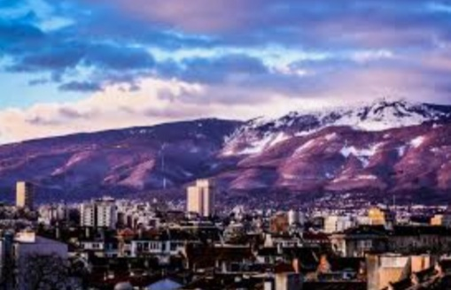
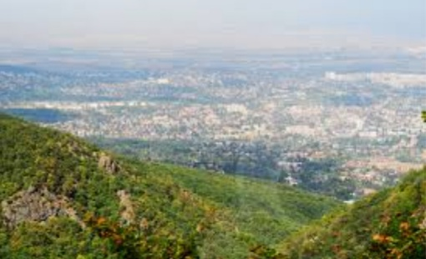
Природен парк Витоша
Планината Витоша се намира близо до град София.

Slide 3
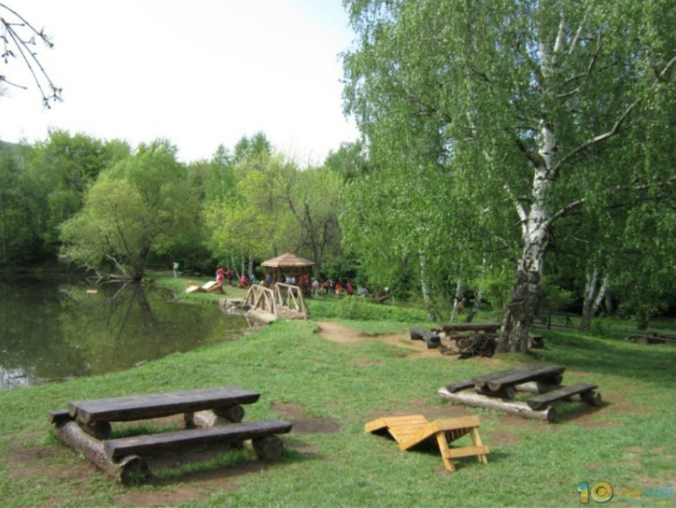
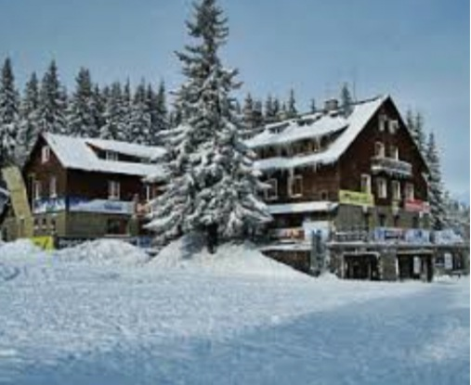
Защо и как да опазим природата чиста?
Колкото повече се грижим и се стараем да имаме чиста природа,толкова по-красиво и приятно става около нас.Когато ходим на планина и си направим пикник,след това трябва да почистим и да не оставяме отпадъци като например-слафетки,шишета и чаши.

Slide 4
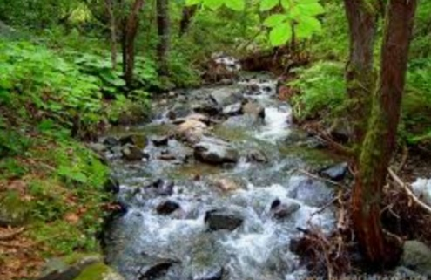
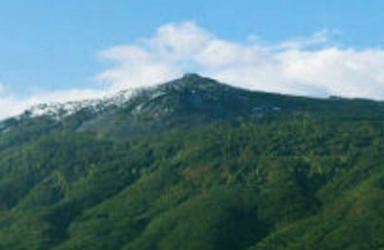
Почти цялата питейна вода в България идва от планинате и особено от вековните гори.Планините осигуряват чист въздух.

Slide 5
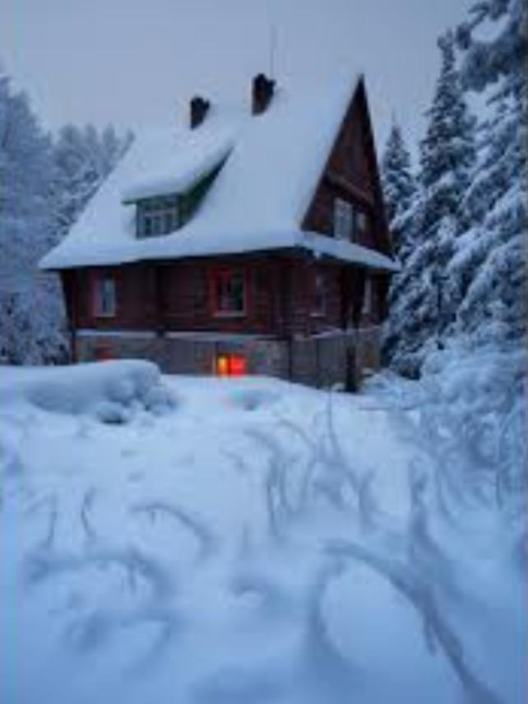
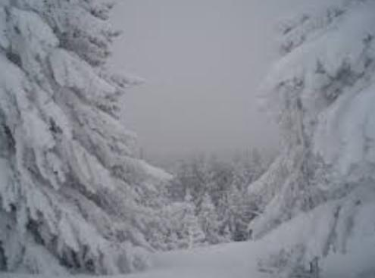
Много от нашите отпадъци не изчезват от света с изхвърлянето им навън.За повечето от тях,може да отнеме хиляди години, докато се разградят естествено в природата.Трябва да се грижим и да обичаме природата,защото тя обича всички нас!

Slide 6
Благодаря за вниманието!

